Slide 1
PLANIFICACIÓN CLASES VIRTUALES SEMANA N° 31 FECHA : 28- Octubre-2020
Colegio Jean Piaget
Mi escuela, un lugar para aprender y crecer en un ambiente saludable

Slide 2
ASIGNATURA /CURSO | Artes Visuales 6° Básico
NOMBRE DEL PROFESOR/A | Alicia Cuellar
EDUCADORA DIFERENCIAL | Ines Cariñe
OBJETIVO DE APRENDIZAJE PRIORIZACIÓN NIVEL 1 | ARTES Crear trabajos de arte y diseños a partir de diferentes desafíos y temas del entorno cultural y artístico, demostrando dominio en el uso de: › materiales de modelado, de reciclaje, naturales, papeles, cartones, pegamentos, lápices, pinturas e imágenes digitales › herramientas para dibujar, pintar, cortar, unir, modelar y tecnológicas (rodillos de grabado, sierra de calar, mirete, cámara de video y proyector multimedia, entre otros) › procedimientos de pintura, grabado, escultura, instalación, técnicas mixtas, arte digital, fotografía, video, murales, entre otros (OA3) TECNOLOGÍA Probar y evaluar la calidad de los trabajos propios o de otros, de forma individual o en equipos, aplicando criterios de funcionamiento, técnicos, medioambientales, estéticos y de seguridad, dialogando sobre sus resultados y aplicando correcciones según corresponda.(OA 4)
INDICADORES DE EVALUACIÓN PARA OA | ARTES › Crean pinturas, basándose en sus propias ideas. › Crean pinturas, grabados, arte digital y fotografías, usando diferentes materiales, herramientas y procedimientos. TECNOLOGÍA › Prueban objetos de creación propia o de otros, para determinar si cumplen con su propósito. › Realizan pruebas, usando criterios de funcionamiento.
CONTENIDO /HABILIDADES | Seleccionar, determinar, crear, usar, aplicar, asumir, utilizar.
OBJETIVO DE LA CLASE | Crear pintura y realizar prueba de funcionamiento.
EVALUACIÓN | Ticket de salida

Slide 3
Reglas para una buena clase
Puntualidad
Tener materiales solicitados
Ser respetuoso con el profesor y sus compañeros
Mantener micrófono apagado y cámara encendida(solo si el alumno quiere)
Dudas o consultas
Estar atento a la clase online

Slide 4
Inicio Activación Conocimientos Previos
RECORDEMOS
¿Qué es un estampado?
¿Conoces alguna obra que se haya realizado con estampados?

Slide 5
ESTAMPADOS
El estampado, consiste en plasmar una señal o un diseño en una superficie, a partir de un objeto impregnado en pintura. Para iniciar esta experiencia, invite al niño o la niña a dibujar los elementos que luego pondrán en las papas, permita que se tome el tiempo necesario para imaginar.

Slide 6
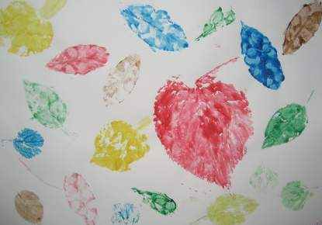
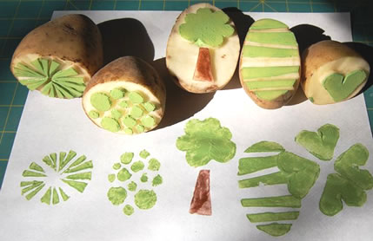
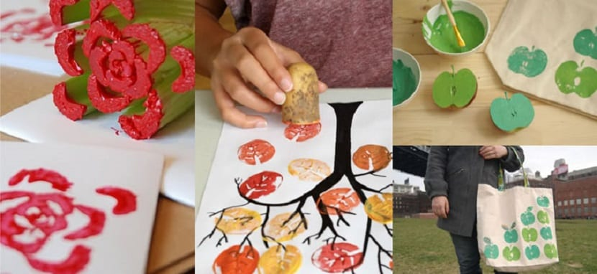
EJEMPLOS

Slide 7
MANOS A LA OBRA
AHORA QUE YA CONOCIMOS EL SIGNIFICADO Y ALGUNOS EJEMPLOS DE ESTAMPADOS, ES MOMENTO DE COMENZAR A CREAR, PARA ESO TE DOY ESTAS TRES OPCIONES:
1- CORTA TUS CONOS DE PAPEL HIGIÉNCO PARA CREAR EL DISEÑO QUE QUIERAS.
2- PUEDES PEGAR TROZOS DE GOMA EVA EN DIVERSOS LUGARES DEL PAPEL HIGIÉNICO.
3- PUEDES DOBLAR EL PAPEL HIGIÉNICO PARA DAR DIVERSAS FORMAS.

Slide 8
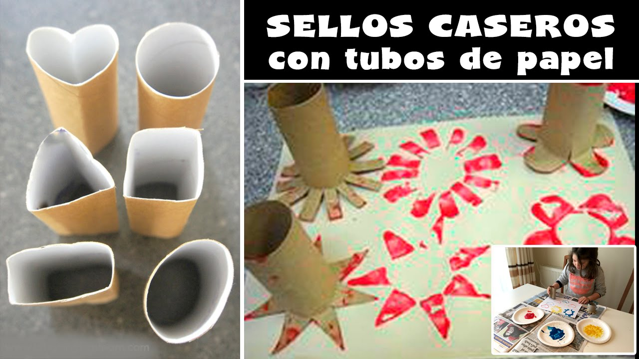
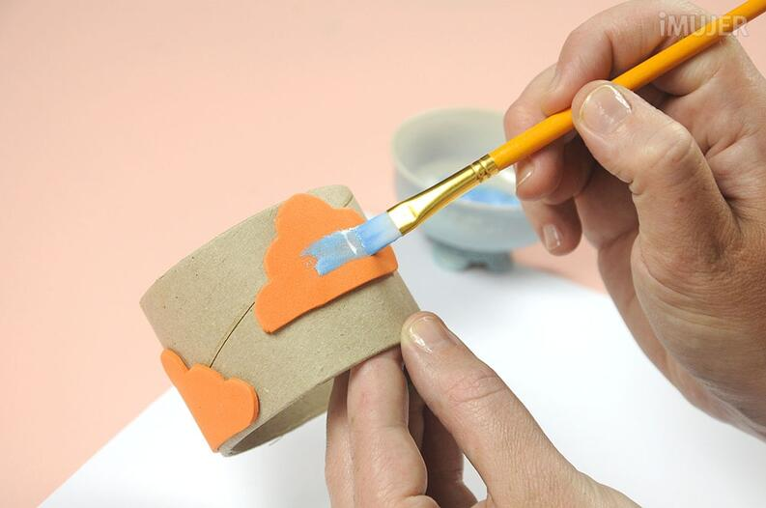
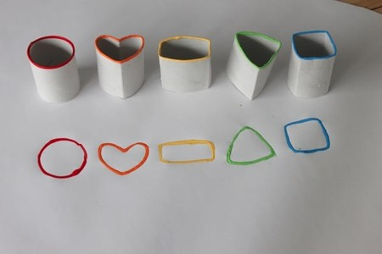
¿Qué vamos a crear?

Slide 9
TICKET DE SALIDA
ASIGNATURA Artes Visuales
SEMANA 31
CIERRE
Nombre: _______________________________________
¿Qué objetos a tu alrededor crees que servirían para utilizar esta misma técnica de estampado? Explica
2) ¿Qué objetos te gustaría estampar? Nombra 3
3) ¿El uso de los conos de papel higiénico fue el correcto para realizar estampados? Fundamenta
4) ¿Qué dificultades tuviste al momento de realizar los estampados? Explica
Enviar fotografía de este ticket de salida al:
Correo: Alicia.cuellar@colegio-jeanPiaget.cl

